Slide 1
José Mora
Observatorio del Gasto Fiscal

Slide 2
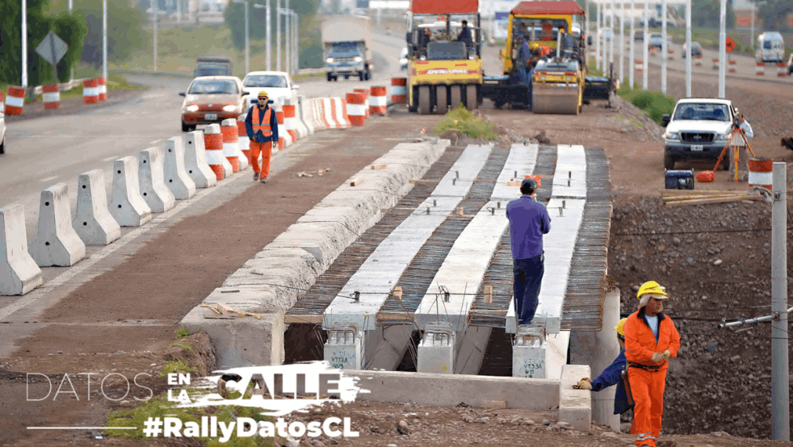
El Desafío más importante de uso de Datos Abiertos y control en terreno de las Obras Públicas del país.

Slide 4
Resultados
#RallyDatosCL 2022

Slide 5
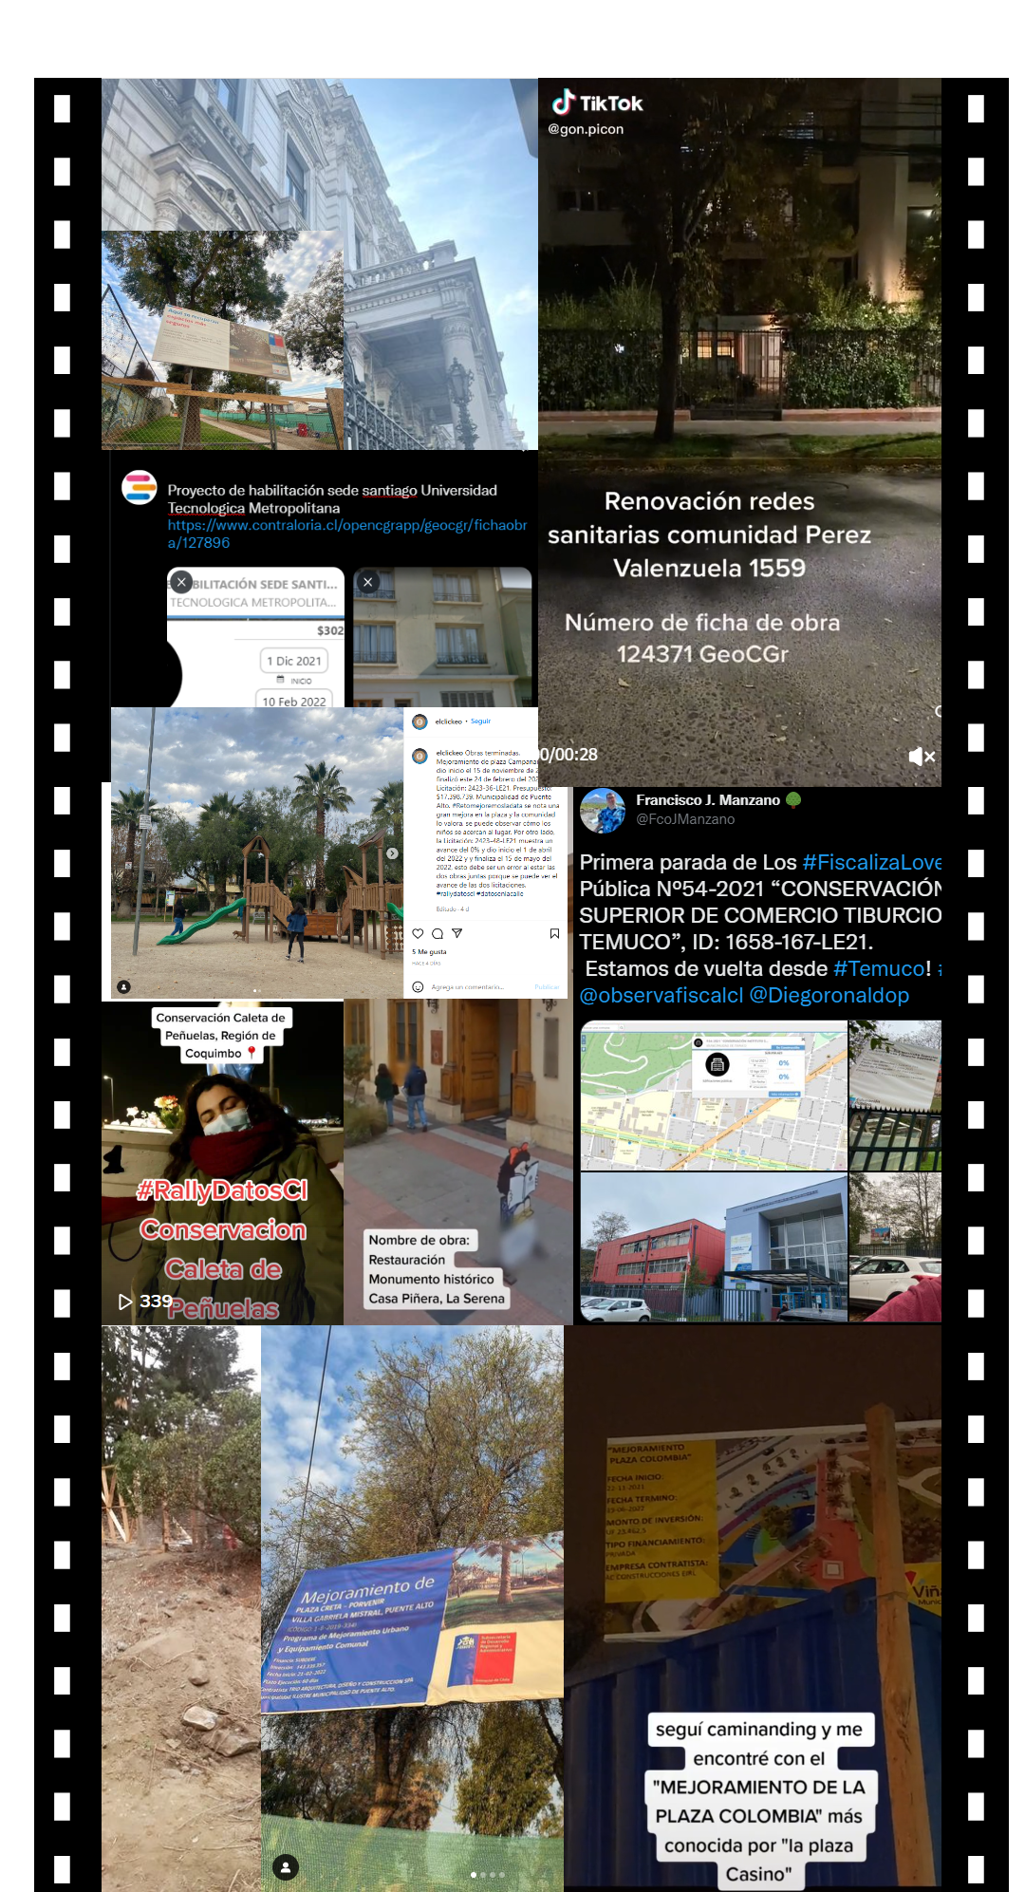
Principales Estadísticas #RallyDatosCL 2022
+700
Inscritos
+50
Fiscalizadores ciudadanos
+8.500
Interacciones en redes sociales
+370
Obras Públicas controladas

Slide 6
Resultados
#RallyDatosCL TOTAL

Slide 7
Principales Estadísticas #RallyDatosCL TOTAL
+110
Fiscalizadores ciudadanos
+20.000
Interacciones en redes sociales
+720
Obras Públicas controladas

Slide 8
Ganadores
#RallyDatosCL

Slide 9
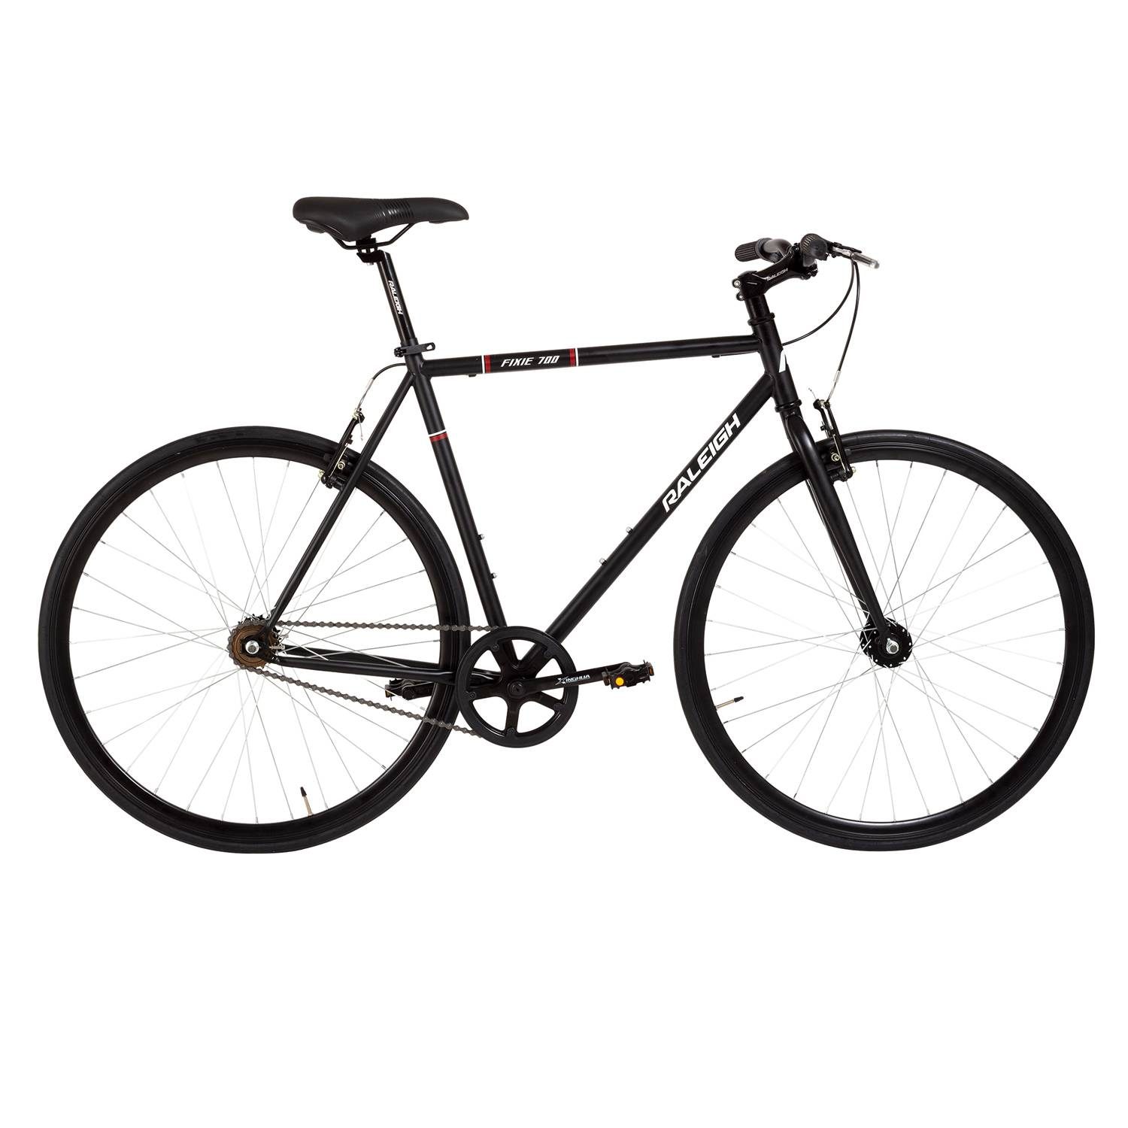
5to lugar
Suscripción anual a Spotify o Netflix
GiftCard a
Krossbar
Bicicleta Fixie

Slide 10
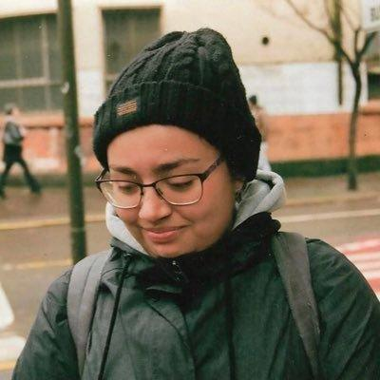
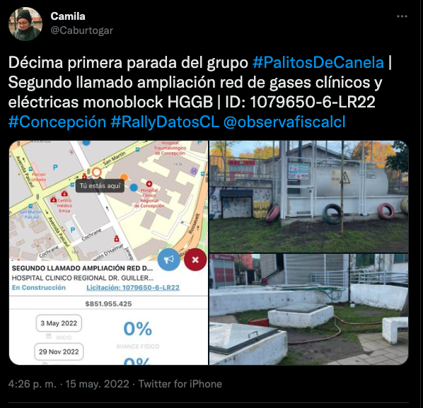
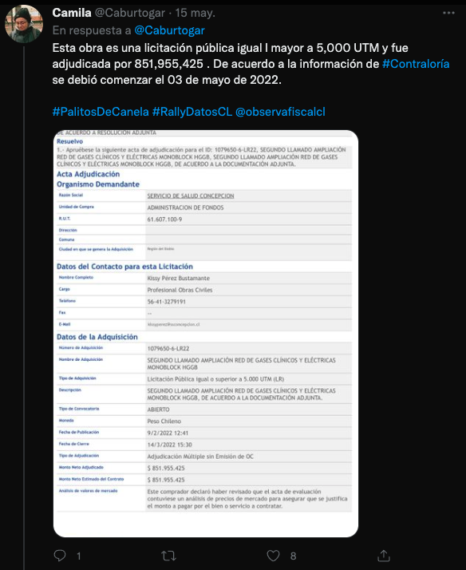
5to lugar
Publicación destacada:
CAMILA
Twitter: @caburtogar

Slide 11
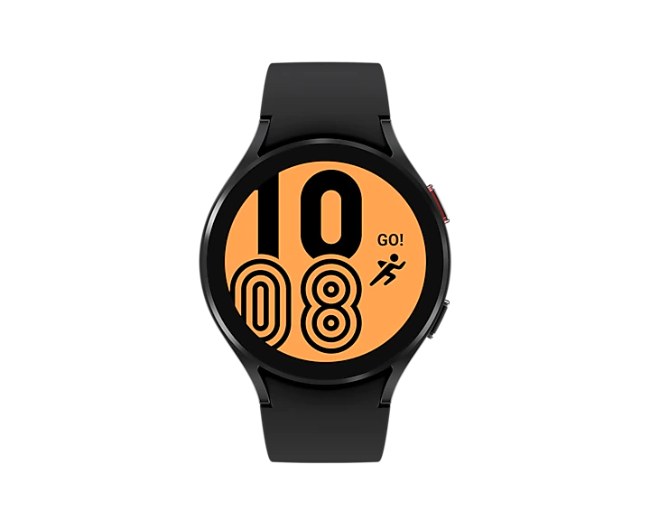
4to lugar
Suscripción anual a Spotify o Netflix
GiftCard a
Krossbar
Galaxy Watch 4

Slide 12
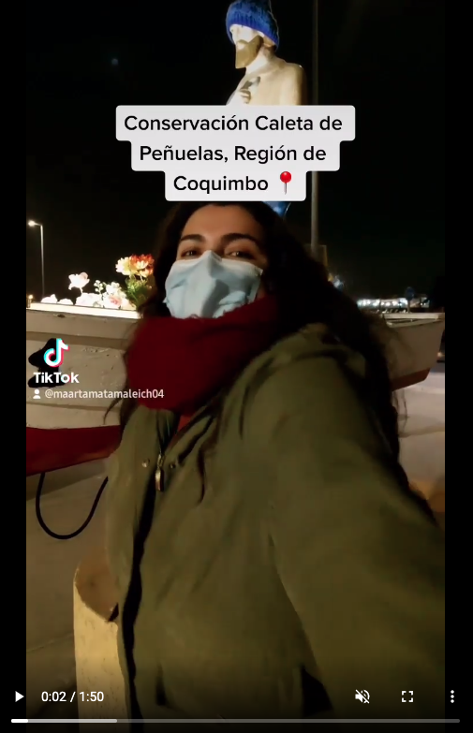
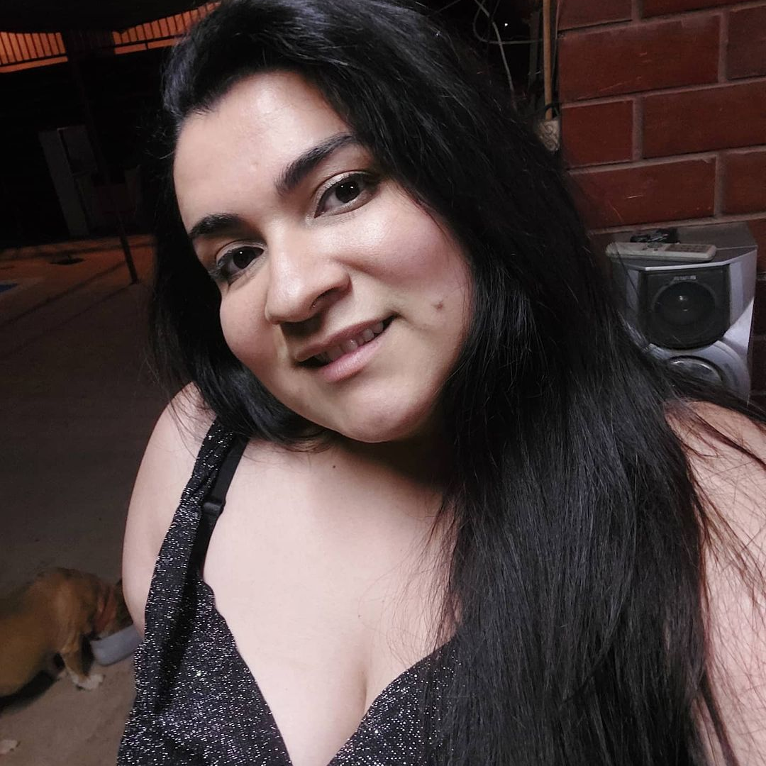
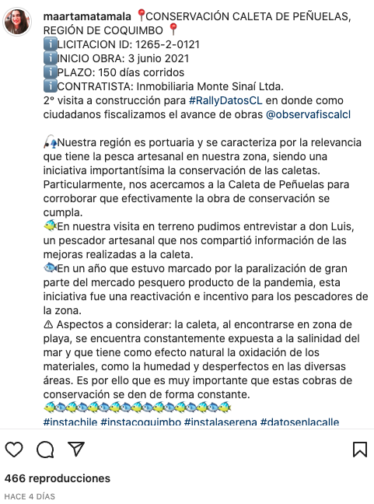
4to lugar
Publicación destacada:
Marta González Matamala
Instagram: @maartamatamala

Slide 13
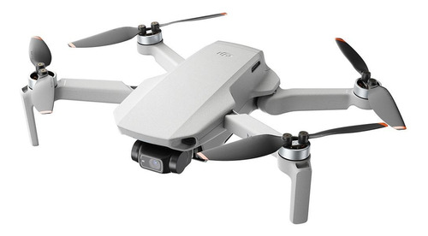
3er lugar
Suscripción anual a Spotify o Netflix
GiftCard a
Krossbar
Dron

Slide 14
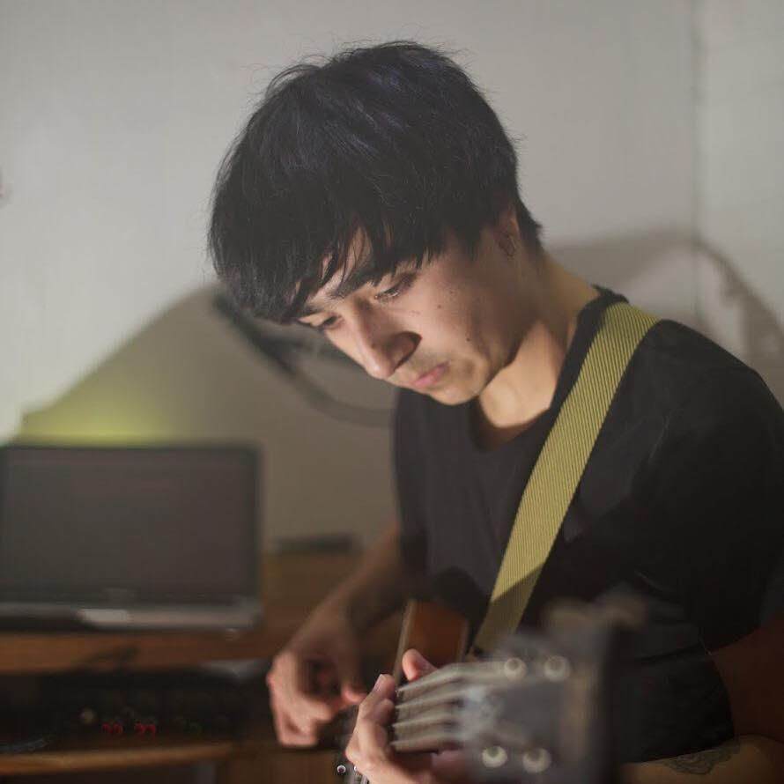
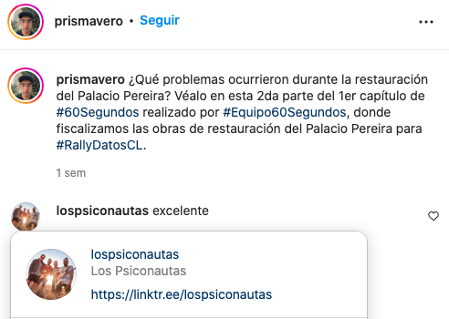
3er lugar
Publicación destacada:
Victor Vallejos
Instagram: @prismavero

Slide 15
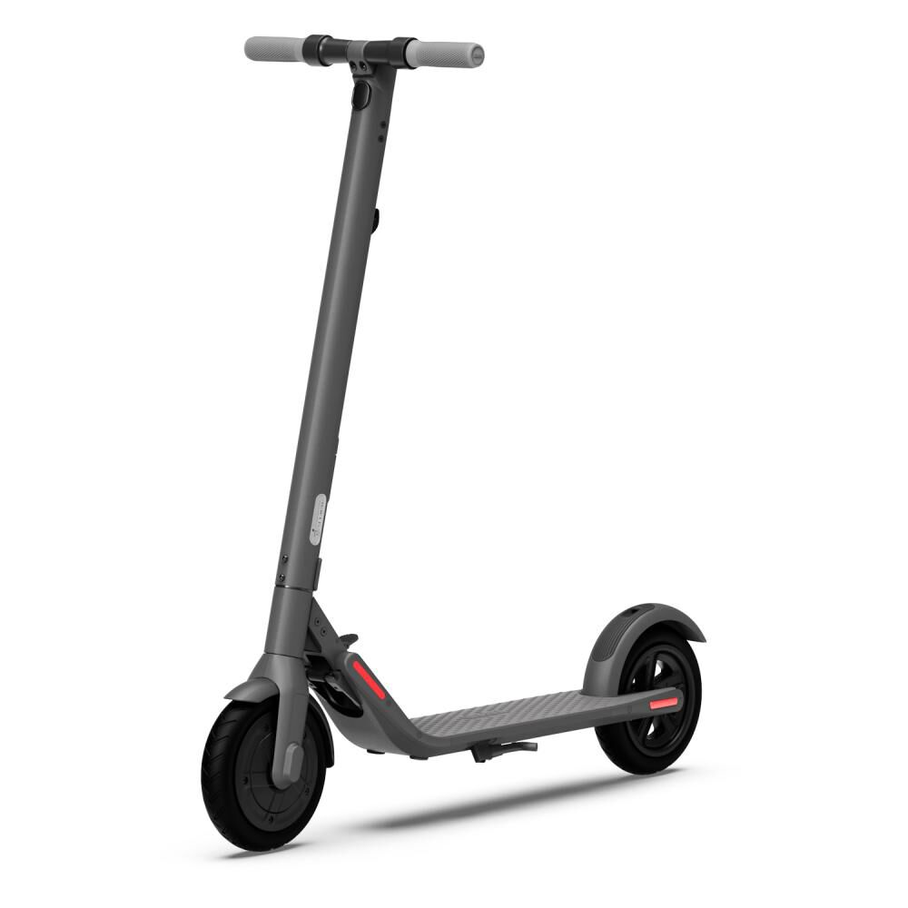
2do lugar
Suscripción anual a Spotify o Netflix
GiftCard a
Krossbar
Scooter Eléctrico

Slide 16
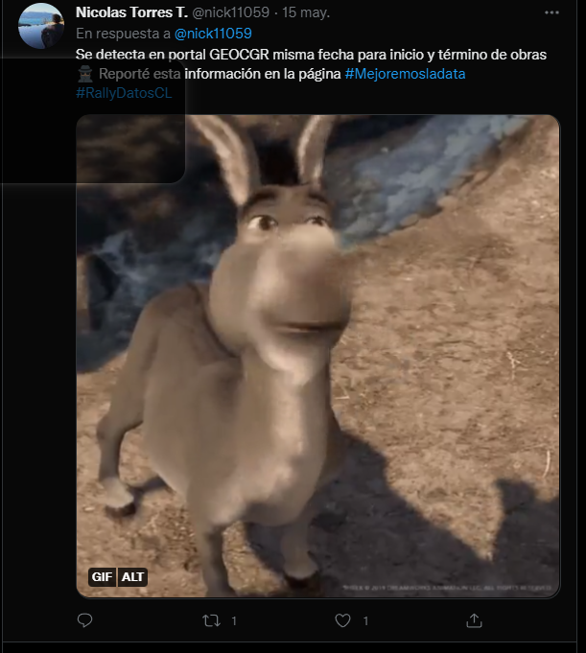
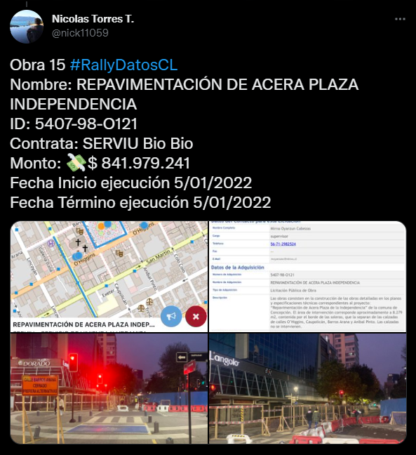
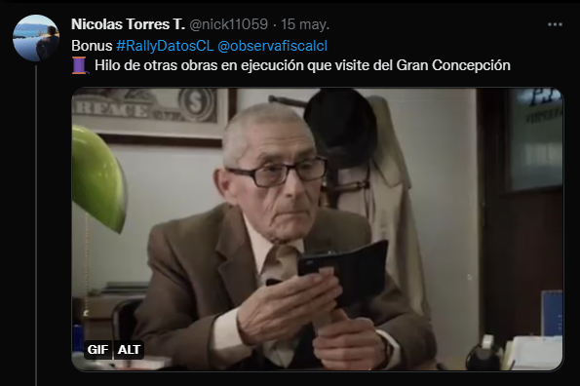
2do lugar
Publicación destacada:
Nicolás Torres
Twitter: @nick11059

Slide 17
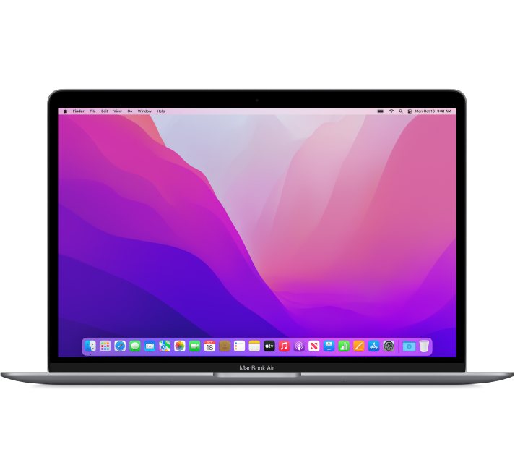
1er lugar
Suscripción anual a Coursera Plus
GiftCard a
Krossbar
Macbook air

Slide 18
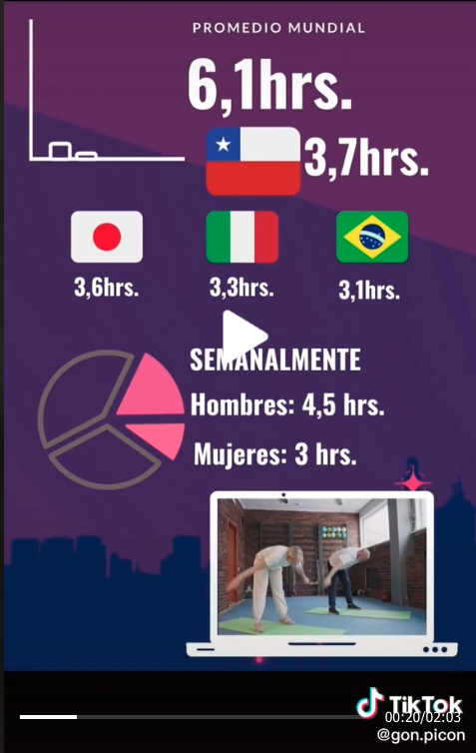
1er lugar
Publicación destacada:
Gonzalo Picón
Tik tok: @gon.picon

Slide 19
Resultados
#RallyDatosCL

Slide 20
Obras que no habían iniciado sus trabajos pese a haberse cumplido la fecha de inicio registrada
Obras que no habían iniciado sus trabajos pese a haberse cumplido la fecha de inicio registrada
Obras aún no finalizadas pese a que se reportaban en los portales como concluidas.
Estados de avance reportados en las plataformas que no eran consistentes con los avances efectivos en terreno.
Resultados
#RallyDatosCL

Slide 21
2023
#RallyDatosCL

Slide 22
RallyDatosCL 2023
Inicio : 03-04-2023
Término: 05-05-2023
Premiaciones: 12-05-2023
2023
#RallyDatosCL

Slide 23
3ra versión 2022

